Slide 1
Майстер-клас
з теми “Jahreszeiten und Wetter”
вчителя німецької мови
КЗ «Зорянська загальноосвітня школа І-ІІІ ступенів
Нікольської районної ради Донецької області»
Калінцової В.В.

Slide 2
„Das Wetter ist ein ewiges Gesprächsthema.“
Gustave Flaubert
Тема: Jahreszeiten und Wetter
Цілі:
практична:
опрацювати лексичний матеріал теми та навчити використовувати його в усному мовленні;
тренувати учнів у читанні, усному та писемному мовленні;
вчити знаходити потрібну інформацію;
розвиваюча:
розвивати пізнавальний інтерес, спостережливість;
розвивати пам’ять, логічне мислення учнів, уяву;
розвивати інтелектуальні та мовленнєві здібності;
виховна:
виховувати інтерес до вивчення німецької мови.
Обладнання: мультимедійна дошка, комп’ютер, презентація, роздатковий матеріал.

Slide 3
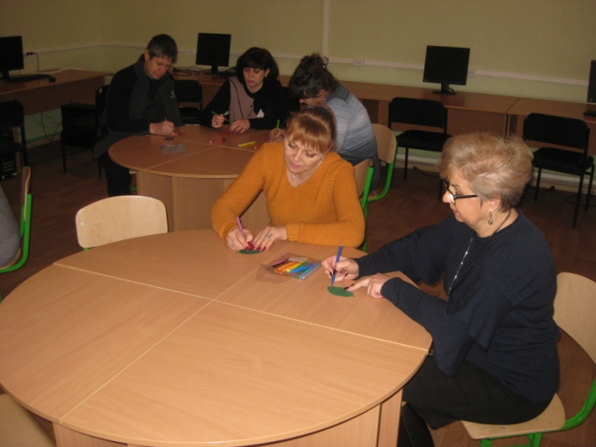
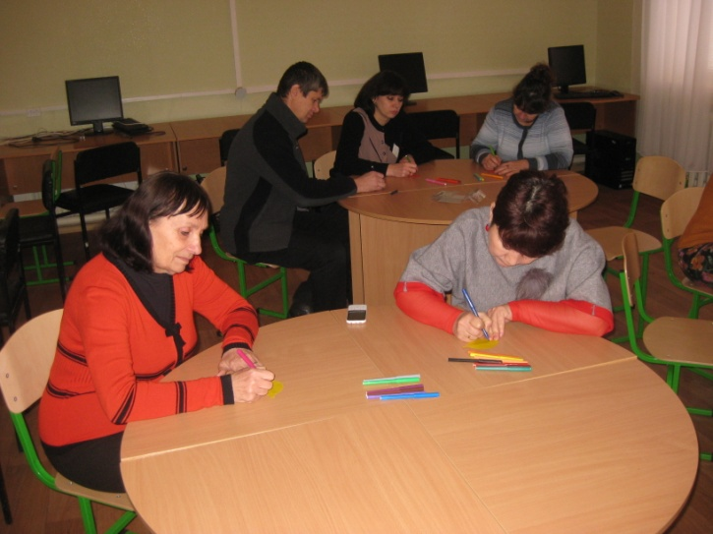
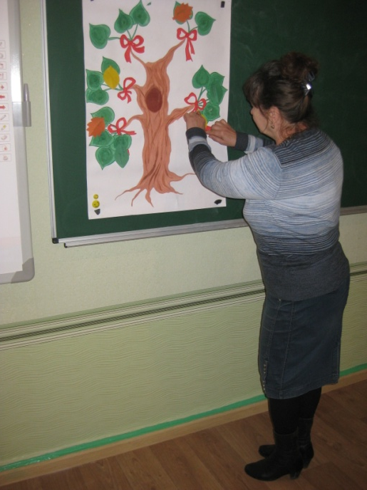
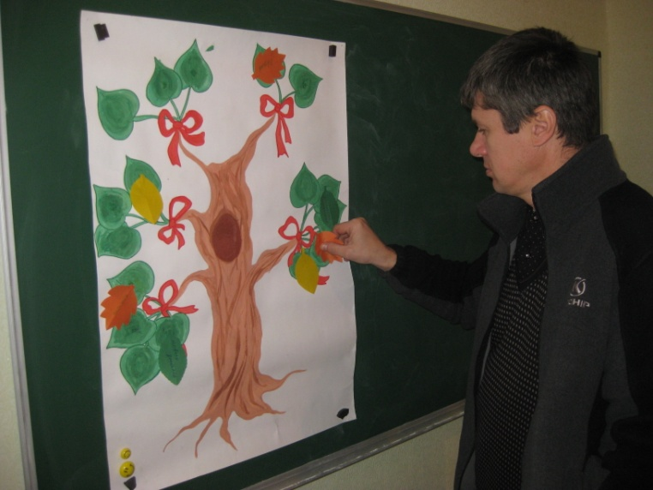
На початку майстер-класу учасники пишуть на листочках свої очікування від майстер-класу та кріплять на дерево.

Slide 4
Формування мотивації
Учасникам пропонується розглянути декілька малюнків, здогадатись, що їх об’єднує та визначити тему заняття.

Slide 5
Вивчення основних понять
Учасники об’єднуються в декілька груп по п’ять-шість осіб. На дошці демонструється слайд, на якому різними кольорами великим і дрібним (помітним здалеку) шрифтом «уздовж і поперек» написано 15-20 слів. Після закінчення наперед обумовленого часу (40с або 1хв.) слайд зникає, а команди записують усі слова, що запам’яталися.
Потім команди обмінюються своїми записами для перевірки. Перевіряючі виправляють помилки, описки і вписують «не побачені» іншою командою слова. Аркуші повертаються колишній команді - тепер уже для перевірки перевіряючих. Знову демонструється слайд для звіряння та з’ясування можливих непорозумінь. Після цього визначають переможця. Виграють ті команди, у записах яких виявилося менше всього помилок і пропущених слів.

Slide 6
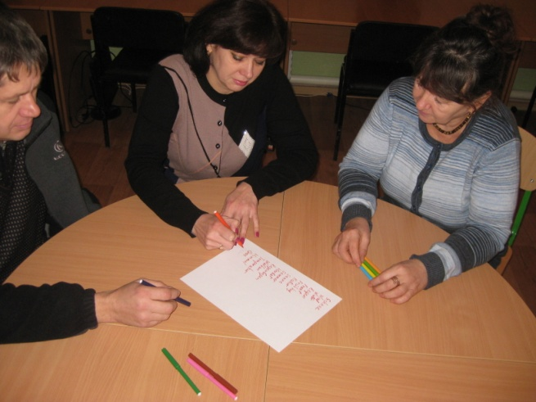
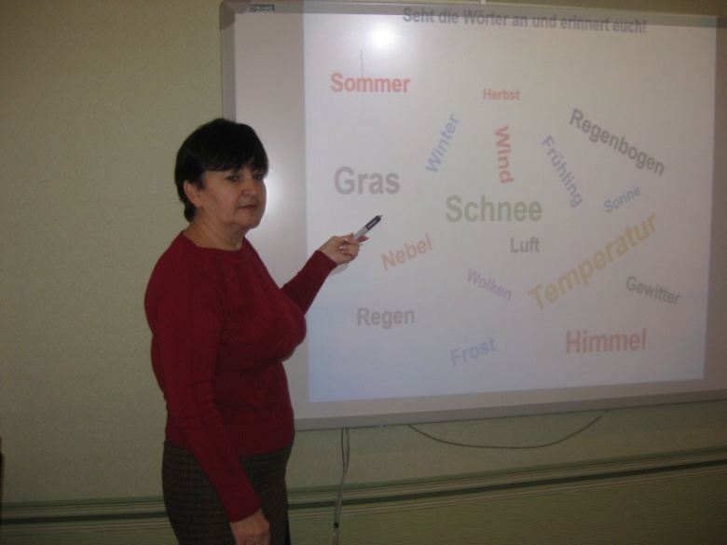
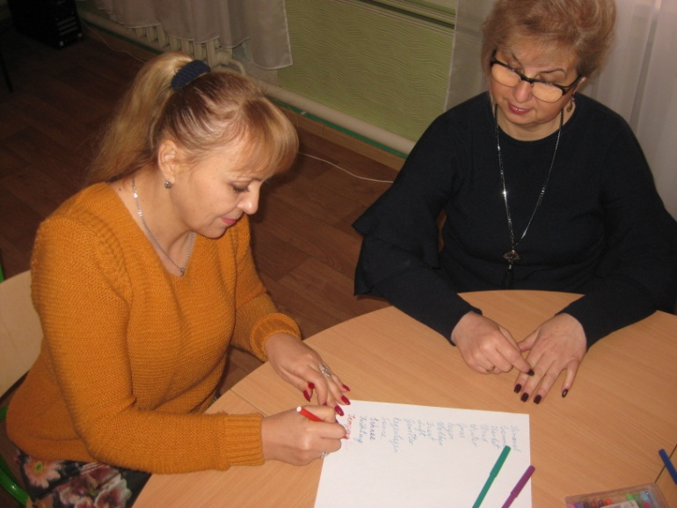
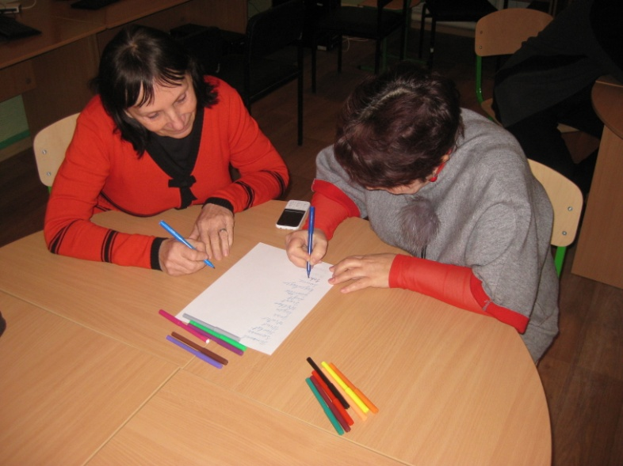
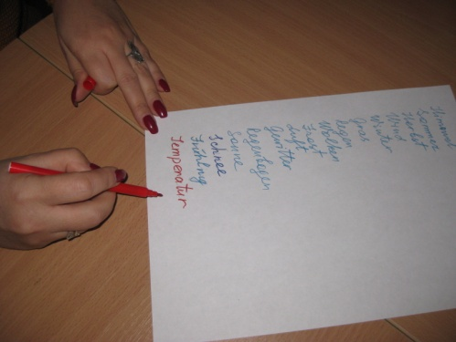

Slide 7
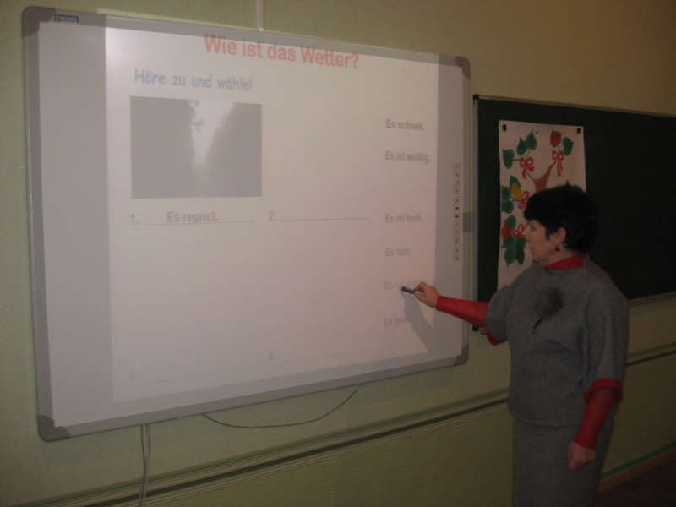
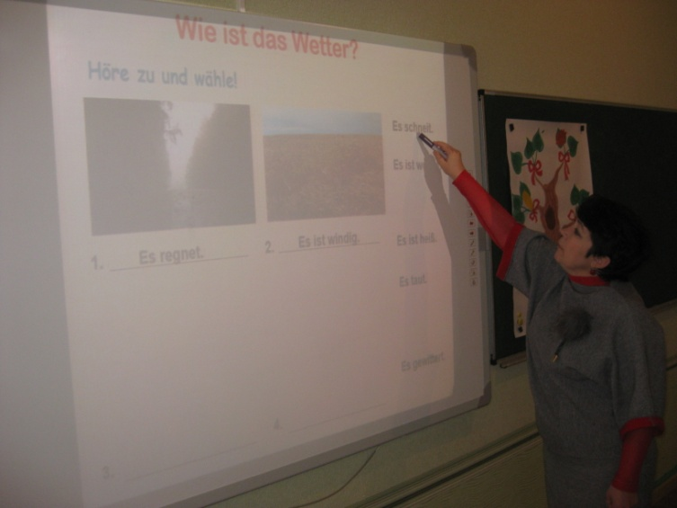
Учасникам пропонується прослухати звуки погоди та визначити які речення їм відповідають (три речення зайвих).

Slide 8
Ми завжди цікавимось яка буде погода на наступний день. Прогноз погоди не завжди співпадає з реальною погодою.
Учасники проведуть дослідження, чи так це насправді. Всі учасники поділяються на три групи.
Першій групі пропонується знайти інформацію про погоду на цей день в газеті, заповнити табличку та розповісти.
Другій групі знайти прогноз погоди на цей день в Інтернеті, заповнити табличку та розповісти.
Третя група заповнює табличку інформацією про реальну погоду у цей день та порівнює з прогнозами двох інших груп.

Slide 9
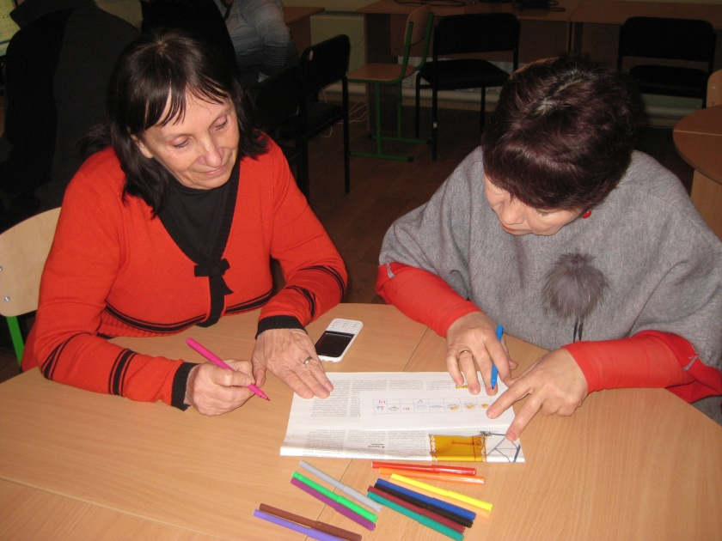
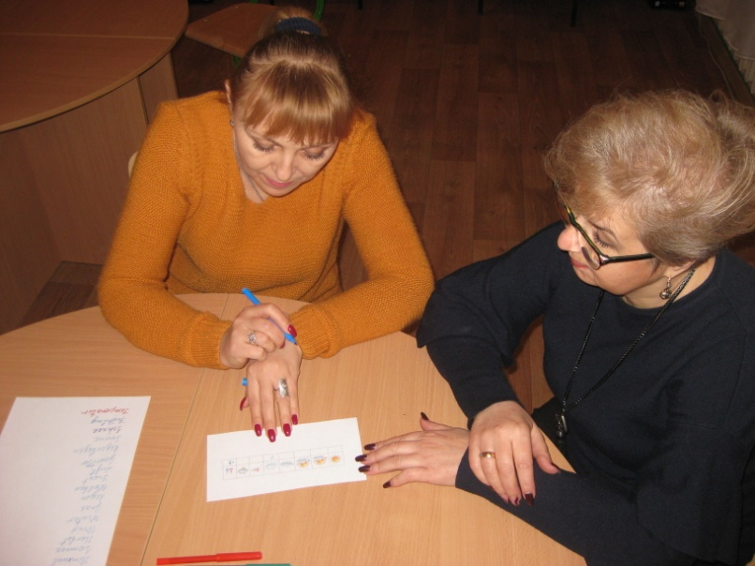
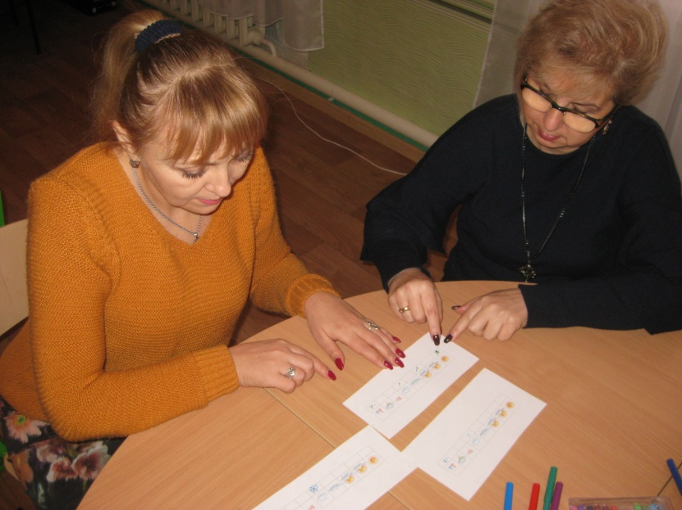
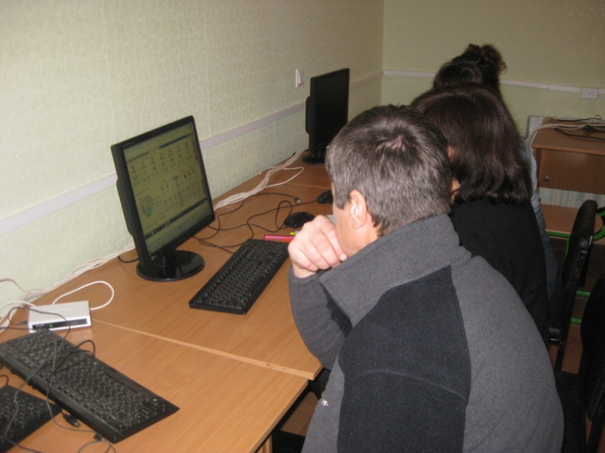
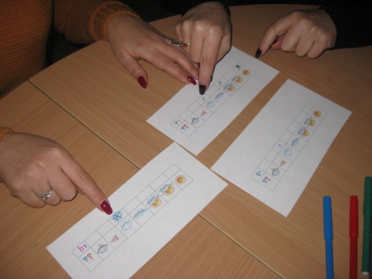

Slide 10
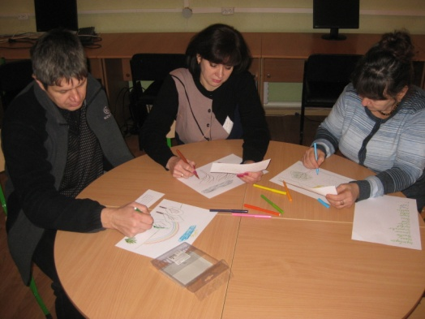
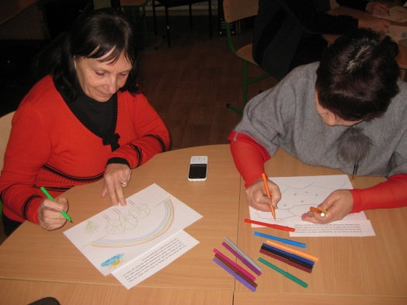
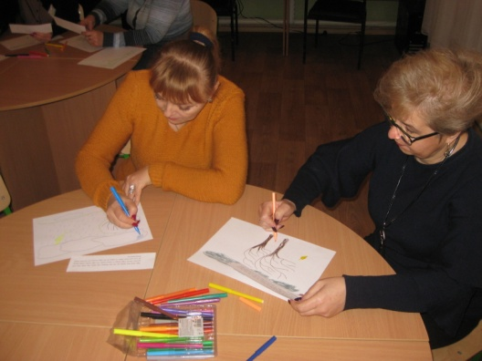
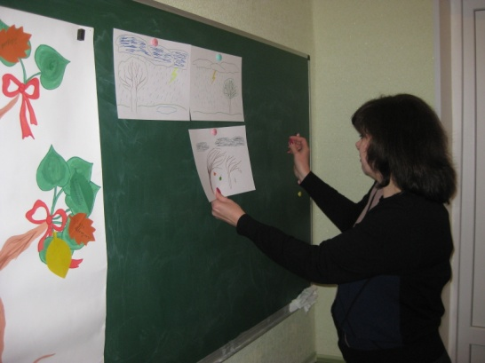
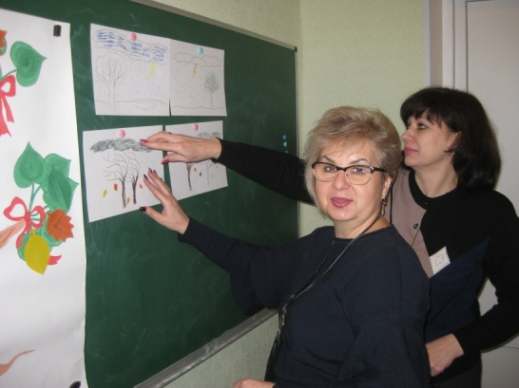
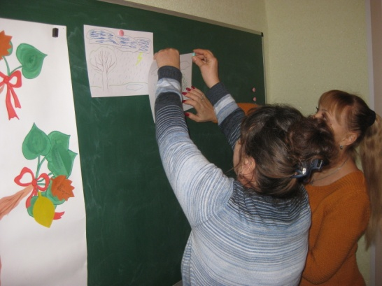
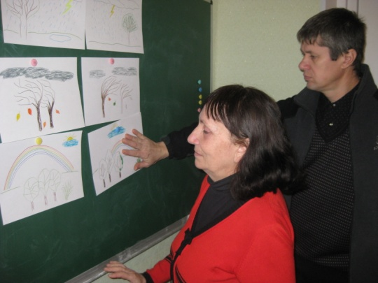
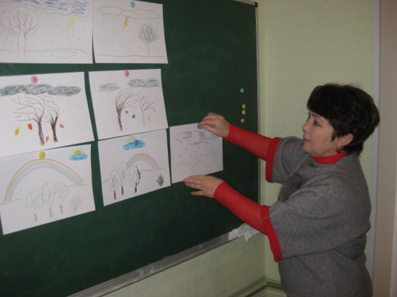
Учасникам пропонується зробити малюнок до тексту-опису погоди. Кожний учасник отримує свій текст. Після виконання завдання учасникам треба знайти свою пару по зображенню на малюнку.

Slide 11
На екрані мультимедійної дошки малюнок (у даному випадку малюнок з зображенням осені), схований під картками зі словами.
Учасникам пропонується перекласти слова та відкрити картки (на перекладне слово натискають стілусом або використовують курсор мишки).
Під час виконання роботи можливі питання: Was denkst du ist hier versteckt? Oder vielleicht, wer ist auf diesem Bild? Was macht? і т.д.
Після відкриття малюнку учасники висловлюють своє відношення до цієї пори року, подобається чи не подобається, та чому. Розповідають про свою улюблену пору року.

Slide 12
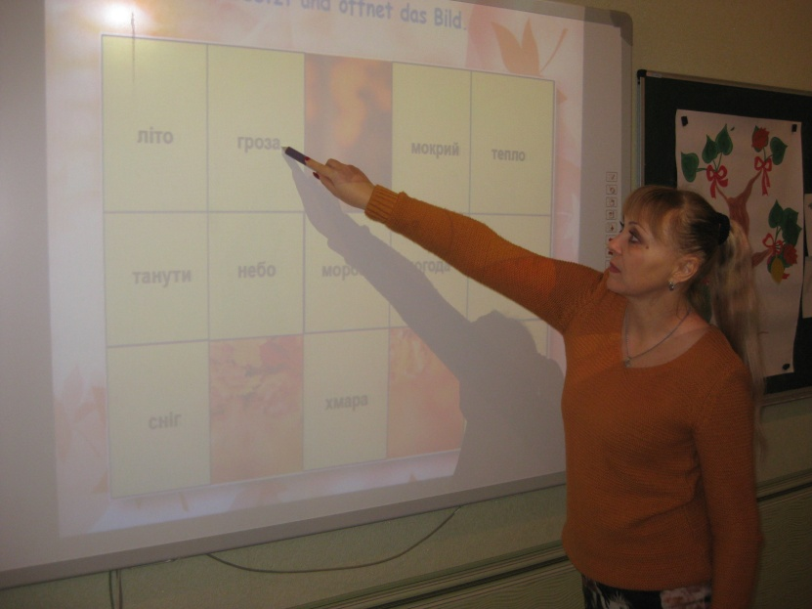
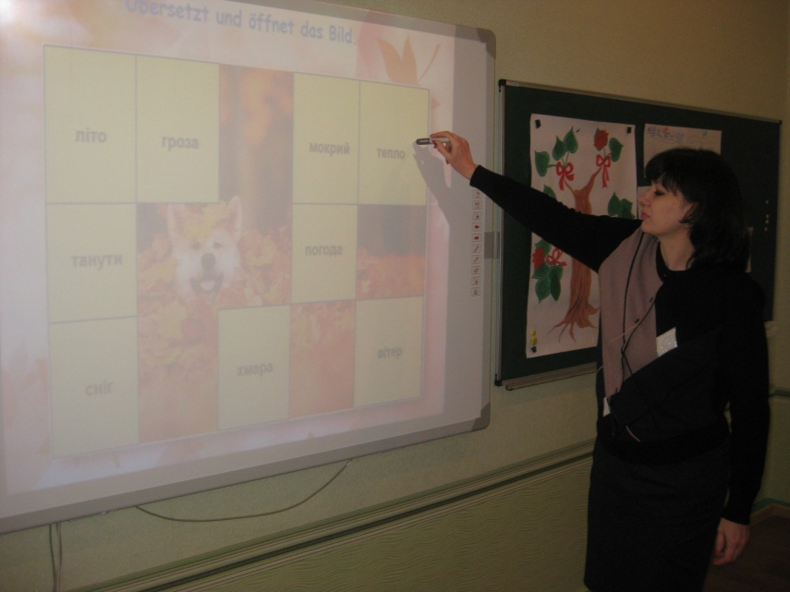

Slide 13
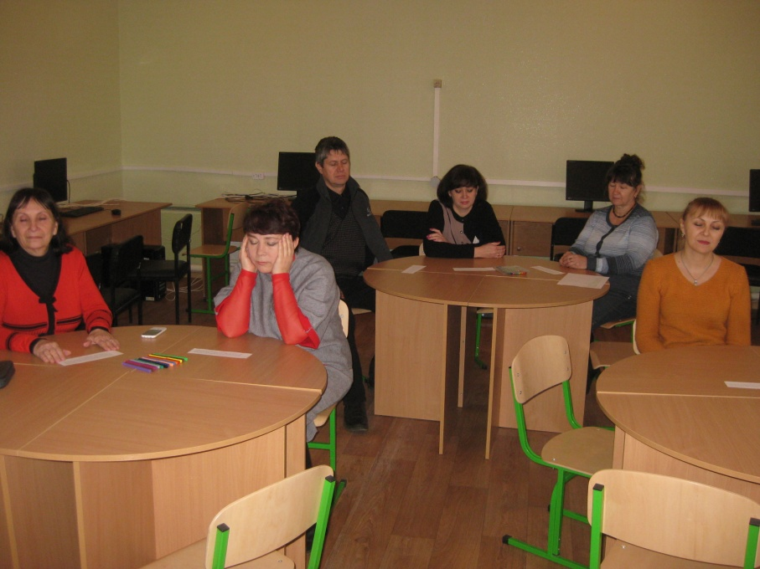
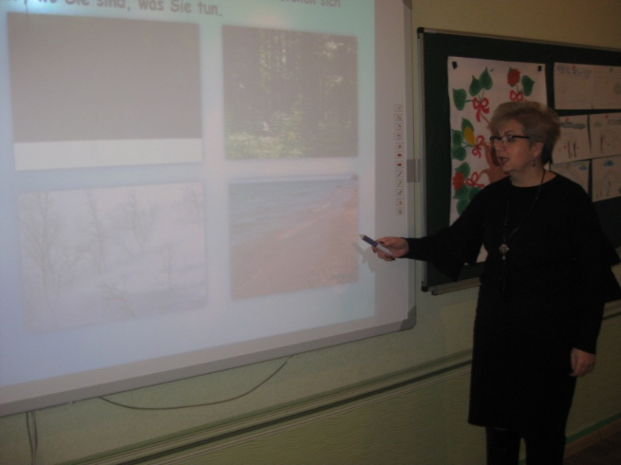
Учасникам пропонується прослухати з закритими очами фрагменти звуків природи (шум моря, спів птахів у лісі, хуртовина, дощ), уявити та розповісти, де вони знаходились, яка це пора року на їхню думку та чим вони люблять займатись у таку погоду.

Slide 14
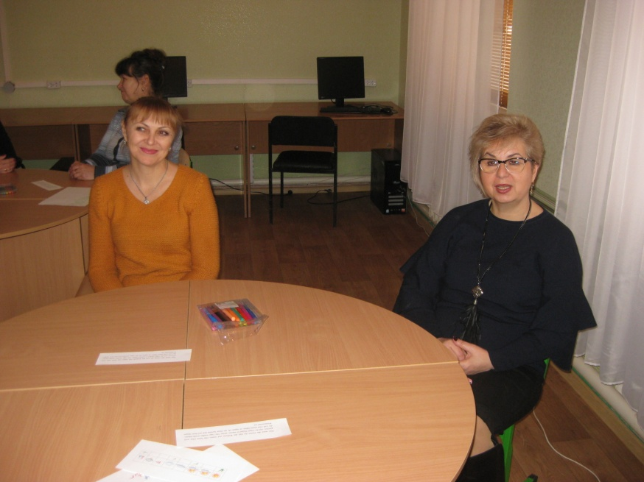
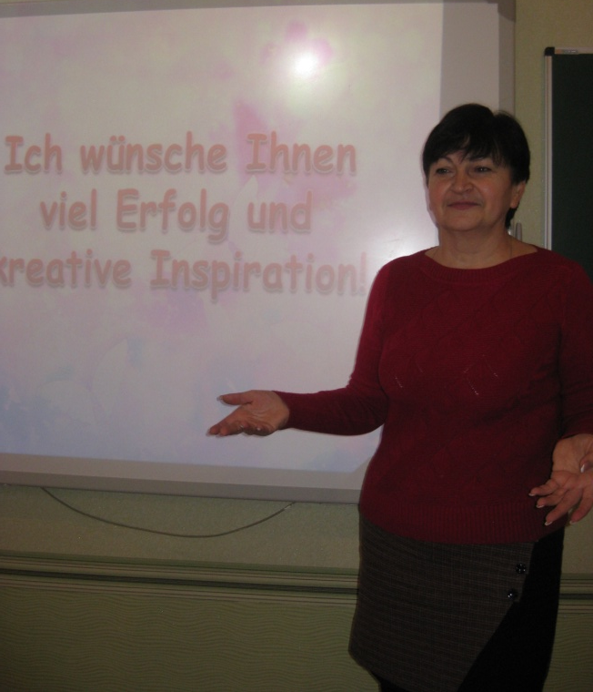
На завершення учасники висловлюють свою думку, чи виправдалися їх очікування, що нового дізналися, що можливо із побаченого будуть застосовувати на своїх уроках.
Бажаю всім успіхів та творчого натхнення!

